Slide 1
O impacto das Escolas de
Professores no CERN em Língua Portuguesa
Nilson Marcos Dias Garcia
UTFPR – PPGTE/GEPEF/GETET e UFPR – PPGE/NPPD
Nelson Barrelo Jr
UFF-SSE e pesquisador associado SPRACE/UNESP
2025

Slide 2
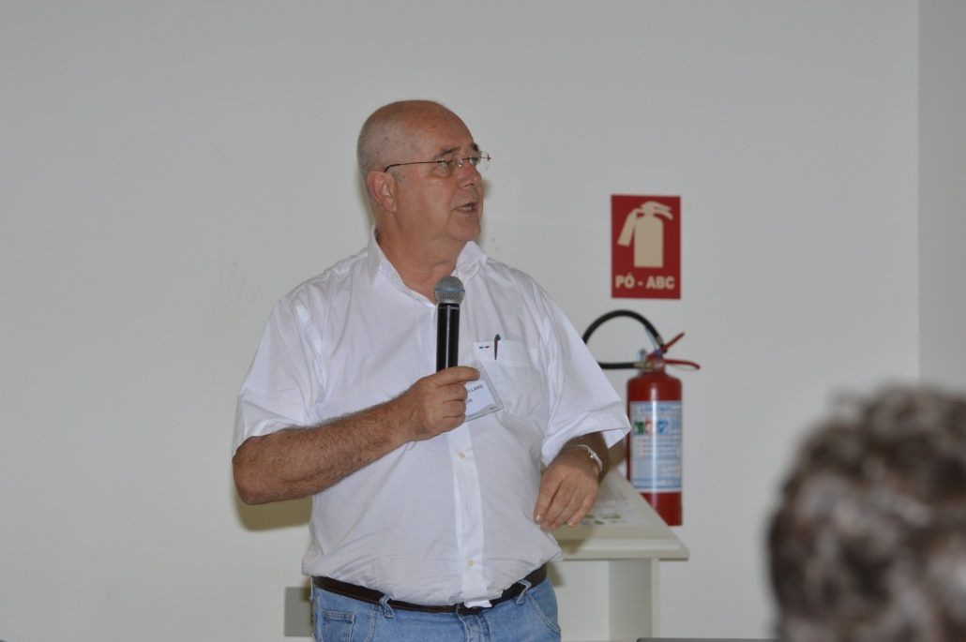
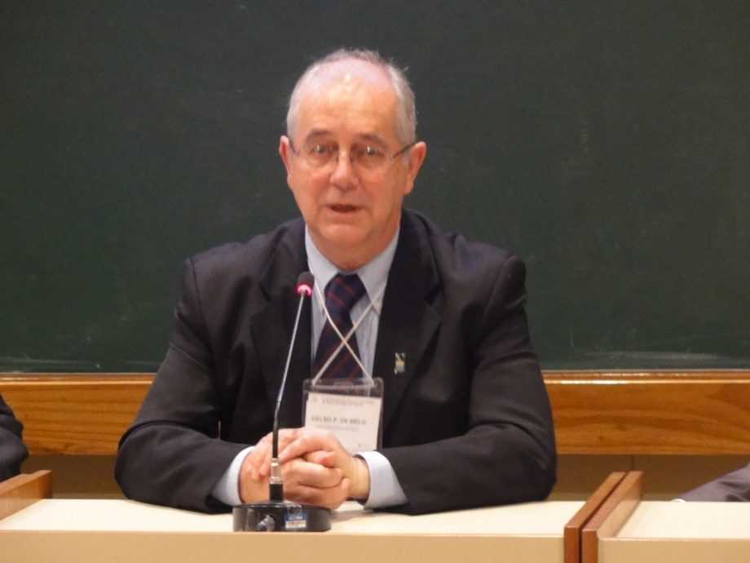
Não poderíamos falar dos impactos das Escolas de professores no CERN sobre os professores brasileiros sem mencionar o prof. Ronald Shellard.
A ele, nosso reconhecimento e agradecimento.

Slide 3
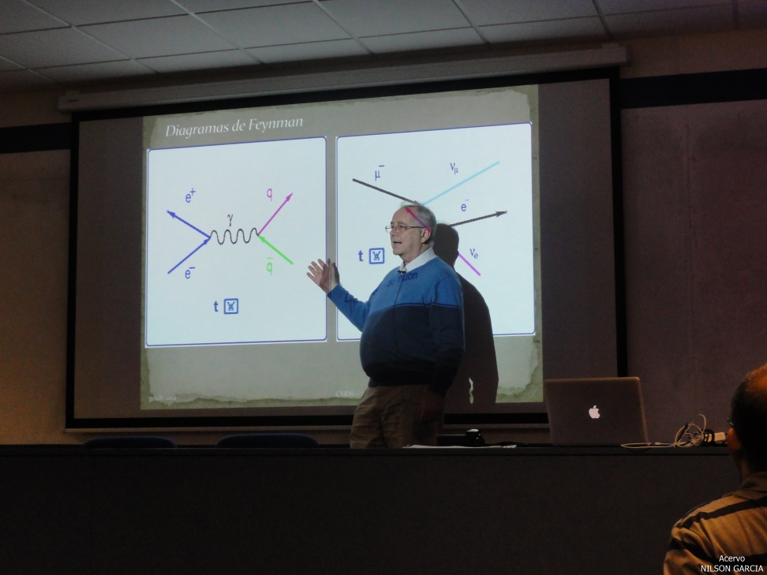
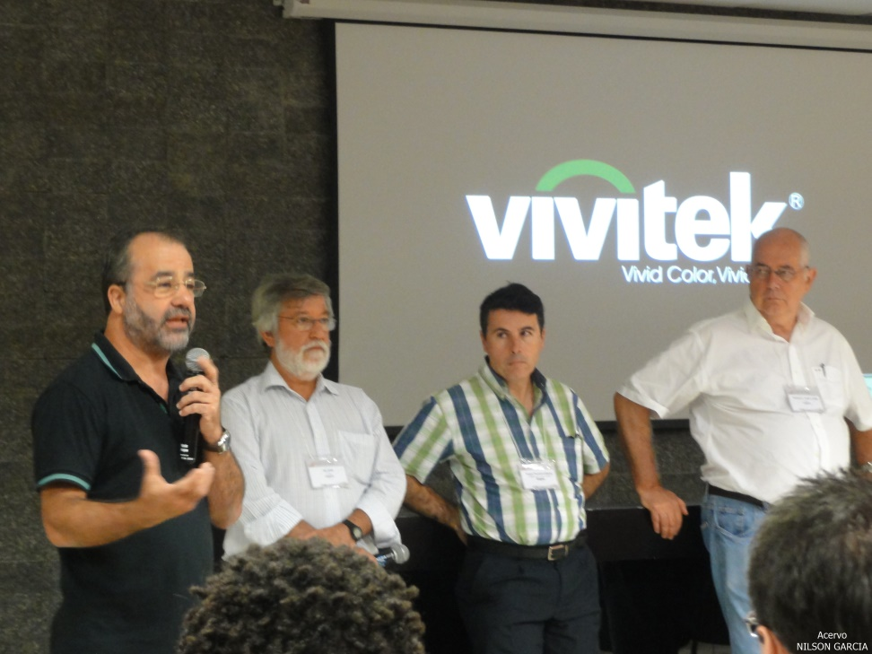

Slide 4
A inserção de Física Moderna e Contemporânea no Ensino Médio/Secundário
As diretrizes voltadas para o ensino de Física e de Ciências têm indicado a necessidade de uma atualização curricular do ensino de Física que garanta acesso às modernas teorias desenvolvidas ao longo do século XX.
Verifica-se, nesse sentido, a publicação de diversos trabalhos que visam a promoção de tópicos de FMC no Ensino Médio/Secundário.

Slide 5
A inserção de Física Moderna e Contemporânea no Ensino Médio/Secundário
Verifica-se também a iniciativa de alguns centros de pesquisa que promovem atividades que visam à disseminação da ciência moderna. Como exemplo, os MasterClasses.
No entanto, esses trabalhos – sejam Sequências de Ensino, sejam eventos em Institutos - de inegável valor - , visando a disseminação do conhecimento de FMC tem sido
VOLTADOS PARA OS ESTUDANTES

Slide 6
Ações voltadas para o professor
ENTRETANTO
Há que se preocupar com propostas para torná-las aplicáveis aos professores

Slide 7
Ações voltadas para o professor
Há diversas iniciativas, em geral em parceria com Universidades, que oferecem cursos de formação e aperfeiçoamento.
No entanto, essas iniciativas não atingem de forma global os professores de Ensino Médio/Secundário.
Ficam restritas, em sua maioria, aos grandes centros.

Slide 8
UM PROGRAMA PARA OS PROFESSORES
O CERN mantém, dentre outros, um Programa Nacional de Professores, oferecendo aos professores de Física do Ensino Médio/Secundário de seus países-membros, um programa de atualização de Física de Partículas em língua materna, com visita às suas instalações.
Nele se insere a
Escola de professores no CERN em Língua Portuguesa

Slide 9
A Escola de Professores no CERN em Língua Portuguesa
2007 – Portugal inicia a Escola para Professores Portugueses
CERN e UNESCO buscam promover o CERN a países não membros.
Em 2009 o Laboratório de Instrumentação e Física Experimental de Partículas - LIP sugere um projeto piloto para professores de países não membros dentro do Portuguese Teachers Programme, programa específico para os professores portugueses, iniciando pelo Brasil.
CERN consulta LIP se professores moçambicanos podem também ser incluídos.

Slide 10
A Escola de Professores no CERN em Língua Portuguesa
Em 2009, além dos professores portugueses, participaram professores brasileiros e moçambicanos. Surge a Escola de Professores no CERN em Língua Portuguesa.
O programa, naquele ano, contou com 44 professores portugueses, 11 brasileiros e 5 moçambicanos.
No Brasil, para proporcionar a participação de professores brasileiros, foi criado o programa Escola de Física CERN.

Slide 11
ESCOLA DE FÍSICA CERN
Organização e apoio
2009 – organização: Centro Brasileiro de Pesquisas Físicas (CBPF) e SBF
- apoio: CBPF, SBF e Ministério da Ciência e Tecnologia (MCT)
2010 até 2014 – organização: SBF
- apoio: SBF e Diretoria de Formação de Prof. Educação Básica da CAPES
2015 e 2016 – organização: SBF
cessa o apoio financeiro da CAPES
professores participantes ficam responsáveis pelas suas próprias despesas
SBF apoia financeiramente a participação dos coordenadores

Slide 12
ESCOLA DE FÍSICA CERN
ESCOLA DE FÍSICA CERN
Organização e apoio
2017 – organização: SBF
sem apoio financeiro da SBF. Tanto professores quanto coordenadores custeiam sua participação com recursos próprios.
A Escola deixa de ter coordenação compartilhada pelos profs. Nilson e Nelson. O prof. Nilson se afasta e a coordenação geral passa a ser feita pelo prof. Nelson.
Em 2018 é firmada uma parceria SPRACE-SBF-CBPF/RENAFAE, com apoio financeiro ao coordenador brasileiro e subsídio parcial aos professores participantes atuantes nas redes estaduais de ensino.

Slide 13
ESCOLA DE FÍSICA CERN
  Organização e apoio
2018 – organização: SPRACE-SBF-CBPF/RENAFAE - com apoio financeiro parcial do Instituto Principia, da RENAFAE, do SPRACE e da SBF
2019 – organização: SPRACE-SBF-CBPF/RENAFAE - com apoio financeiro parcial da RENAFAE, do SPRACE e da SBF
2022 – organização: SPRACE-SBF-CBPF/RENAFAE - com apoio financeiro parcial da RENAFAE e do SPRACE
2023, 2024 e 2025 – organização coordenação local da PTLTP – com apoio financeiro parcial da RENAFAE e do SPRACE.

Slide 14
ESCOLA DE FÍSICA CERN
OBJETIVOS
abrir o CERN aos professores de escolas brasileiras e, através destes, aos seus alunos e à escola;
dar oportunidade de formação intensiva de atualização de conteúdos na área da Física Moderna, em particular de Física de Partículas;
estabelecer relações profissionais e canais de esclarecimento, apoio e/ou encaminhamento entre os professores portugueses, africanos e brasileiros;
motivar os professores para aprender mais;
motivar os investigadores a participarem de mais ações com os professores e os alunos em ambiente escolar.

Slide 15
Processo de seleção dos professores brasileiros
Regulamentado por edital
Os interessados devem ser graduados em Física (licenciados/as ou bacharéis) ou ter Licenciatura com habilitação em Física;
Devem estar em atividades de docência, em sala de aula, em turmas do Ensino Médio;
Atuar prioritariamente como professor de Física no Ensino Médio;
Apresentar documentos: currículo Lattes, declaração da escola onde trabalha;

Slide 16
Processo de seleção dos professores brasileiros
Apresentar justificativa de interesse em participar da Escola;
Apresentar proposta de atividades a serem desenvolvidas no retorno.
Alguns critérios importantes
Envolvimento em Olimpíadas;
Participação em eventos;
Participação em projetos de extensão e investigação;
Cursos realizados.

Slide 17
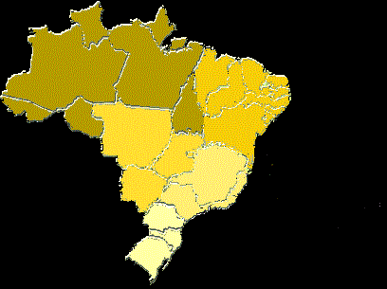
ESCOLA DE FÍSICA CERN
Professores participantes
ANO | Total |  | ANO | Total |  | ANO | Total
2009 | 11 |  | 2014 | 30 |  | 2019 | 20
2010 | 21 |  | 2015 | 21 |  | 2022 | 20
2011 | 20 |  | 2016 | 20 |  | 2023 | 20
2012 | 31 |  | 2017 | 20 |  | 2024 | 20
2013 | 30 |  | 2018 | 20 |  | 2025 | 21
Em 2021 foi realizada a 1ª Escola Avançada de Professores no CERN em Língua Portuguesa
Notes:
303

Slide 18
ESCOLA DE FÍSICA CERN
Distribuição do professores selecionados por Unidades da Federação
UF | TOTAL | 2009 | 2010 | 2011 | 2012 | 2013 | 2014 | 2015 | 2016 | 2017 | 2018 | 2019 | 2022 | 2023 | 2024 | 2025
AL | 1 |  |  |  |  |  |  | 1
AP | 2 |  |  |  |  |  |  | 1 | 1
AM | 9 |  | 1 | 1 | 1 | 1 |  |  |  |  | 1 | 1 | 2 |  | 1
BA | 16 | 1 | 1 | 1 | 2 | 1 | 2 | 1 |  | 2 |  | 1 | 2 | 1 |  | 1
CE | 17 |  |  | 1 | 2 | 2 | 1 | 1 |  | 1 | 2 |  | 1 | 1 | 2 | 3
DF | 9 |  |  |  | 1 | 1 |  |  | 2 | 1 | 1 |  |  | 2 |  | 1
ES | 7 |  |  | 1 |  |  | 1 | 1 |  | 1 | 2 |  | 1 | 1
GO | 9 | 2 | 1 |  | 1 | 2 |  |  |  |  | 1 | 1 |  | 1
MA | 13 |  |  |  | 1 | 2 | 2 |  |  | 1 | 1 | 1 | 1 |  | 3 | 1
MG | 27 |  | 1 | 3 | 1 | 3 | 2 | 1 | 2 | 3 | 2 | 3 | 2 | 1 | 2 | 1
MS | 4 |  |  |  | 1 |  | 1 |  |  | 1 |  |  |  | 1
MT | 6 |  |  | 1 |  |  |  | 1 | 1 |  |  |  | 1 | 1 | 1
PA | 5 |  |  | 1 |  |  |  |  |  |  |  |  | 1 | 2 | 1

Slide 19
ESCOLA DE FÍSICA CERN
Distribuição do professores selecionados por Unidade da Federação
UF | TOTAL | 2009 | 2010 | 2011 | 2012 | 2013 | 2014 | 2015 | 2016 | 2017 | 2018 | 2019 | 2022 | 2023 | 2024 | 2025
PB | 8 |  |  |  |  | 1 | 2 | 1 |  |  |  |  | 2 | 1 | 1
PE | 8 |  |  | 1 | 1 |  |  |  |  | 2 | 2 |  |  |  | 1 | 1
PI | 9 |  |  |  | 1 | 1 | 1 |  |  | 2 |  | 1 | 1 | 1 |  | 1
PR | 17 | 2 | 2 | 2 | 2 | 1 | 2 | 1 | 1 |  | 1 | 1 | 1 |  | 1
RJ | 28 | 3 | 5 | 2 | 4 | 2 | 3 | 1 | 2 | 1 | 2 | 1 |  |  | 1 | 1
RN | 17 | 1 | 1 |  | 3 | 1 | 3 | 1 |  | 1 |  | 2 | 1 | 1 |  | 2
RO | 3 |  |  |  |  |  |  |  | 1 |  |  |  |  |  | 1 | 1
RR | 4 |  |  |  | 1 |  | 1 |  | 1 |  |  |  |  |  |  | 1
RS | 22 | 1 | 2 | 2 | 1 | 4 | 2 | 3 | 2 | 1 | 1 | 1 |  | 1 |  | 1
SC | 15 | 1 |  |  |  | 2 | 1 | 2 | 2 | 1 | 1 |  | 1 | 1 | 1 | 2
SP | 67 |  | 7 | 4 | 7 | 6 | 6 | 6 | 5 | 2 | 3 | 7 | 2 | 4 | 4 | 4
TO | 2 |  |  |  | 1 |  |  |  |  |  |  |  | 1
 | 325
ANO |  | 2009 | 2010 | 2011 | 2012 | 2013 | 2014 | 2015 | 2016 | 2017 | 2018 | 2019 | 2022 | 2023 | 2024 | 2025

Slide 20
ESCOLA DE FÍSICA DO CERN
Distribuição dos professores selecionados por gênero e por Rede de Ensino
GÊNERO |  | 2009 | 2010 | 2011 | 2012 | 2013 | 2014 | 2015 | 2016 | 2017 | 2018 | 2019 | 2022 | 2023 | 2024 | 2025
Masculino | 228 | 9 | 10 | 13 | 25 | 22 | 23 | 16 | 10 | 19 | 16 | 17 | 12 | 12 | 12 | 12
Feminino | 96 | 2 | 10 | 7 | 5 | 8 | 7 | 6 | 10 | 1 | 4 | 3 | 8 | 8 | 8 | 9
DPADM |  | 2009 | 2010 | 2011 | 2012 | 2013 | 2014 | 2015 | 2016 | 2017 | 2018 | 2019 | 2022 | 2023 | 2024 | 2025
Estadual | 158 |  | 5 | 11 | 19 | 21 | 21 | 6 | 3 | 7 | 10 | 9 | 11 | 11 | 11 | 13
Estadual - PIBID | 49 |  |  | 6 | 15 | 14 | 14
Federal | 101 | 11 | 9 | 6 | 6 | 5 | 7 | 11 | 9 | 8 | 5 | 4 | 7 | 4 | 4 | 5
Particular | 65 |  | 6 | 3 | 5 | 4 | 2 | 5 | 8 | 5 | 5 | 7 | 2 | 5 | 5 | 3

Slide 21
A motivação dos professores
Expectativa de conhecer um grande laboratório de Física;
Aperfeiçoarem-se no campo de conhecimento de Física de Partículas e de Física Moderna;
Difundir, através de blogs, páginas de internet, sites de relacionamento, dentre outros, a experiência;
Enriquecerem suas atividades profissionais;
Sentirem-se valorizados.

Slide 22
Poucas oportunidades...
Nas falas de alguns professores
... existe uma grande escassez de professores habilitados na área de Física e os que são habilitados não têm grandes oportunidades para capacitação. (P06)
... a oportunidade que permite que professores da rede pública possam participar da Escola de Física CERN é de enorme importância para a sociedade brasileira. (P17)
... no que diz respeito aos saberes específicos de Física, poucas oportunidades têm sido ofertadas ou poucas condições para investir nessa formação continuada. (P18)

Slide 23
A valorização profissional e pessoal
Valorização por ter sido selecionado;
Oportunidades iguais para centro e periferia;
Visitar um grande laboratório de Física;
O simples fato de comunicarem aos seus alunos que se inscreveram provoca neles um efeito multiplicador de busca de informações e de detalhes a respeito das atividades do laboratório.

Slide 24
Depoimentos
Qual físico não gostaria de conhecer um dos maiores laboratórios de Física do planeta? (P11)
... tenho plena convicção de que a visita ao LIP e ao CERN seja a maneira ideal de aprimorar minha formação, não apenas como físico, mas também como educador.... participar do curso traria um imenso salto de qualidade na minha função como divulgador e estimulador de ciências naturais e pesquisa científica para jovens estudantes que ainda estão decidindo seu futuro acadêmico. (P16)

Slide 25
Justificativas para pleitear a seleção
Preocupação com sua capacitação e na repercussão que isso possa ter em sua sala de aula:
... é uma possibilidade de fazer formação continuada em um ambiente sem igual... (P02)
... os docentes devem estar comprometidos permanentemente com sua própria formação, buscando o aperfeiçoamento da prática educativa e do conhecimento de sua área... (P13)

Slide 26
Justificativas para pleitear a seleção
... contribuindo, desta maneira, para uma prática docente atualizada e próxima dos problemas do mundo presente. (P21)
Vejo a Escola de Física CERN como uma excelente oportunidade de crescimento pessoal e profissional, fonte de incentivo ao ensino, à pesquisa e aprendizagem de Física de Partículas, certamente um dos temas mais intrigantes aos olhos dos cientistas ou mesmo leigos. (P09)

Slide 27
Justificativas para pleitear a seleção
Todo o conhecimento sobre o tema será ampliado e será ministrado aos alunos com um fator a mais, pois vivenciei, tive a experiência de conhecer as instalações, o funcionamento dos equipamentos e experimentos. Isso é extraordinário para professores como eu, que ficam em grande parte só no conhecimento que os livros, internet e artigos trazem. (P25)

Slide 28
Alguns resultados da participação brasileira
Aperfeiçoamento pessoal e profissional;
Uso do material didático recebido em aulas do Ensino Médio, da Graduação e Pós-Graduação;
Organização de cursos para alunos do Ensino Médio, da Licenciatura em Física, de outras graduações e de formação continuada de professores;

Slide 29
Alguns resultados da participação brasileira
Confecção de material didático e paradidático para o ensino e divulgação;
Apresentação de palestras e participação em cursos e eventos;
Entrevistas, manutenção de blogs, páginas, redes sociais etc..
Organização de Masterclasses;
Criação de Grupos de Estudos.

Slide 30
Resultados Numéricos
Informações obtidas em 2018 junto a 70 professores brasileiros que já participaram da Escola de Física CERN
QUANTIDADE DE ATIVIDADES REALIZADAS, POR ANO | 2015 | 2016 | 2017 | 2018 | TOTAL
Palestras para meus alunos | 61 | 73 | 103 | 62 | 299
Palestras para todos os interessados de minha instituição | 31 | 32 | 60 | 32 | 155
Palestras públicas, para todos os interessados | 14 | 21 | 39 | 11 | 85
Entrevistas para meios de comunicação institucionais | 6 | 2 | 29 | 6 | 43
Entrevistas para jornal, rádio ou televisão | 7 | 6 | 36 | 9 | 58

Slide 31
Resultados Numéricos
Informações obtidas junto a 70 professores brasileiros que já participaram da Escola de Física CERN
QUANTIDADE DE ATIVIDADES REALIZADAS, POR ANO | 2015 | 2016 | 2017 | 2018 | TOTAL
Cursos ministrados sobre o que aprendi e vivenciei na Escola de Física CERN | 21 | 19 | 37 | 25 | 102
Trabalhos apresentados em eventos | 4 | 7 | 13 | 7 | 31
Artigos publicados em periódicos científicos ou de divulgação | 2 | 0 | 3 | 1 | 6
Atividades de divulgação, diferentes das anteriormente citadas | 13 | 14 | 30 | 11 | 68
Outras atividades, que não se enquadram em atividades de divulgação | 21 | 19 | 71 | 3 | 114

Slide 32

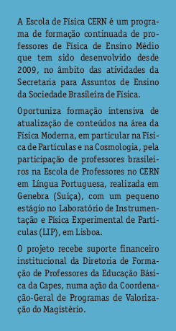
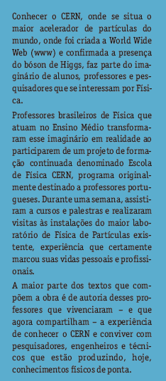
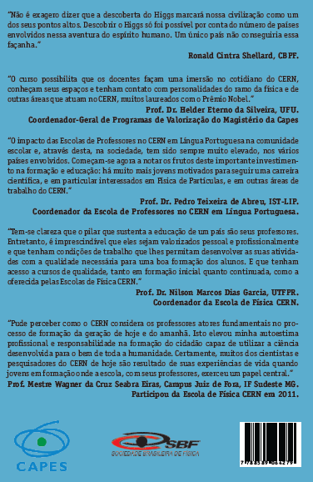
Outros resultados: Livro
Nós, professores brasileiros de Física do Ensino Médio, estivemos no CERN

Slide 33
Outros resultados da participação brasileira
(às vezes incomensuráveis)
Troca de vivências entre professores de diferentes culturas e a oportunidade da experiência internacional, germes de mudanças significativas na atuação docente nos professores participantes;
Valorização profissional;
Estímulo a continuar estudando e se aperfeiçoando;
Envolver-se em projetos de formação continuada.

Slide 34
IMPACTOS
O que a participação na Escola de Física CERN provocou em minha vida....

Slide 35
INTERCÂMBIO
- Este Programa, além da formação/atualização do professor de Ensino Médio/Secundário em tópicos de FMC, possibilita o intercâmbio cultural e de suas práticas com outros colegas tanto do Brasil quanto de outros países lusófonos.

Slide 36
FORMAÇÃO
Provocou grande efeito, pois este ano voltei a estudar, ingressando no curso do Mestrado Profissional em Ensino de Ciência, Matemática e Tecnologias (UDESC) com um projeto que visa a realização de um Sequência Didática sobre o Ensino de Física de Partículas e a Divulgação do CERN
A experiência que a Escola de Física CERN oferece a todos nós é transcendente. Nos traz uma nova visão de mundo: de pesquisas, de culturas e sobre nossa responsabilidade como professores na área de Ciências.

Slide 37
INTERIORIZAÇÃO E VALORIZAÇÃO PROFISSIONAL
- A distribuição geográfica valoriza profissionais que atuam não apenas nas capitais
- Programa destinado a profissionais que estejam em sala de aula.
- Para além do conhecimento científico, a ida ao CERN trouxe visibilidade para meu trabalho como professor e para a instituição que trabalho.

Slide 38
ESTÍMULO À REALIZAÇÃO E
PARTICIPAÇÃO EM EVENTOS
A participação na Escola de Física do CERN tem propiciado a realização de diversos eventos regionais e a disseminação de atividades pelos professores oriundos do Programa.
Alguns exemplos:
Videoconferências / fanpage no facebook / instagram
Encontro e Minicurso nos SNEF
Visita virtual ao Atlas, CMS, Alice
Masterclasses

Slide 39
ESTÍMULO AOS ALUNOS
Inclusive é uma avaliação dos meus próprios alunos que minhas aulas melhoraram depois da visita. Muitos agora já falam em fazer algo relacionado à Ciência quando sair da escola, muito por causa das informações novas que eu trago e aprendi no CERN.

Slide 40
NOVOS CONTATOS
Hospedagem no CERN aprofundou relações de amizade;
Possibilitou interação com novas realidades profissionais, científicas e culturais.
... é uma oportunidade única para fazer contato com professores de outros locais e criar uma rede de discussão sobre o ensino de Física, o que, com certeza, irá melhorar, a curto prazo, meu trabalho em sala. (P03)

Slide 41
NOVOS CONTATOS
... é a possibilidade de troca de experiências com colegas de profissão de outros estados do Brasil, assim como de outros países. ... teremos a oportunidade de conhecer novas práticas, metodologias, projetos, etc., além de compartilhar angústias, dificuldades e inquietações comuns na nossa carreira (P12)
... o contato com outros educadores, engajados no ensino de Física, tanto brasileiros como de outros países, incrementa a troca de experiências e ideias, algo de extrema importância na formação do educador e pensador científico. (P09)

Slide 42
DIFUSÃO E COMPARTILHAMENTO DE CONHECIMENTOS
... desenvolver projetos, nessa área, na escola em que trabalho e criar formas alternativas de divulgar a ciência no âmbito escolar. (P20)
... é a possibilidade de, ao retornar, utilizar os conhecimentos e experiências adquiridas para motivar os colegas professores a participarem... (P08)
... será possível empolgar os alunos para uma carreira na ciência, mostrando que a Física ainda está sendo desenvolvida e que ele também pode contribuir para o avanço da mesma. (P23)

Slide 43
PESSOAIS E PROFISSIONAIS
incorporação de temáticas relacionadas à Física de Partículas às aulas do Ensino Médio e em projetos de pesquisa e extensão;
maior domínio e segurança sobre o conteúdo de Física de Partículas e melhoria das aulas;
atualização de conhecimento, um “ choque de realidade”;
instigar a curiosidade dos alunos sobre a pesquisa desenvolvida no CERN;

Slide 44
PESSOAIS E PROFISSIONAIS
uma vontade maior de estudar, de voltar a estudar, de fazer cursos de Mestrado e Doutorado;
papel decisivo na escolha do tema de doutorado;
enriquecimento pessoal, cultural e científico;
responsabilizar-se pela formação de pessoas que entendam os benefícios da tecnologia;
estímulo ao estudo da produção de conhecimento

Slide 45
PESSOAIS E PROFISSIONAIS
destaque profissional e pessoal na escola e na comunidade, melhorando a auto estima;
incentivo e valorização ao trabalho de iniciação científica desenvolvido na escola, estimulando a criação do Clube de Ciências Bóson de Higgs;
estímulo a atividades culturais, como peça de teatro relacionada à Física;
a felicidade de ter participado da Escola;

Slide 46
PESSOAIS E PROFISSIONAIS
participação em Masterclasses e na organização de cursos;
o aprofundamento de contatos com professores portugueses durante a realização de pós doutorado em Portugal;
aproximação com a área de saúde, fazendo com que eu iniciasse uma especialização voltada a área de física médica;
orientar trabalhos na área, algo que considerava bem distante antes da visita.

Slide 47

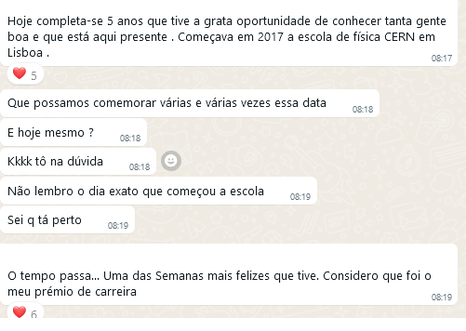

Slide 48
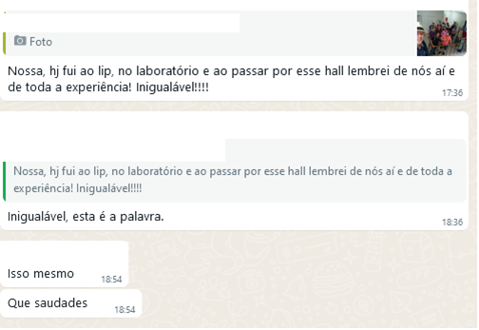

Slide 49

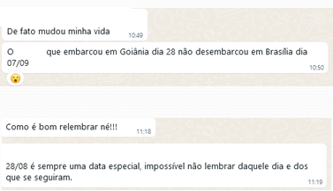

Slide 50
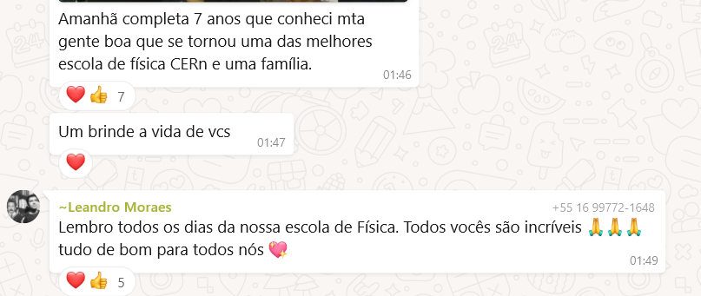

Slide 51
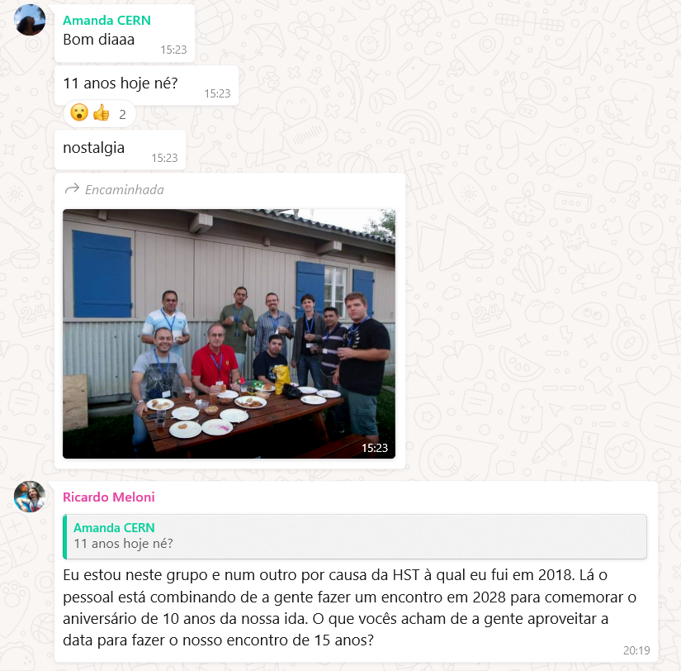

Slide 52
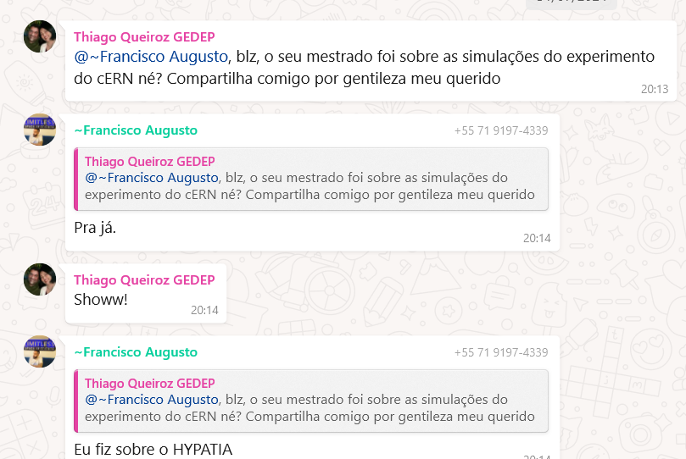

Slide 53
IMPACTOS INSTITUCIONAIS
ESCOLA SIRIUS PARA PROFESSORES DO ENSINO MÉDIO
ESCOLA BRASILEIRA NO CERN

Slide 54
ESCOLA SIRIUS PARA PROFESSORES DO ENSINO MÉDIO
Uma escola realizada no Brasil, nos moldes da Escola de Física CERN já havia sido pensada em 2010.
Em artigo publicado na Revista “Ciência e Sociedade” em 2021, este processo é descrito e documentado.
Chegou-se a elaborar projeto envolvendo laboratórios do LNLS, da USP e do IPEN, que não foi implementado por falta de recursos.
Hoje a Escola Sirius já existe.
Alguns dos trechos do texto mostram as negociações para a sua organização.

Slide 55
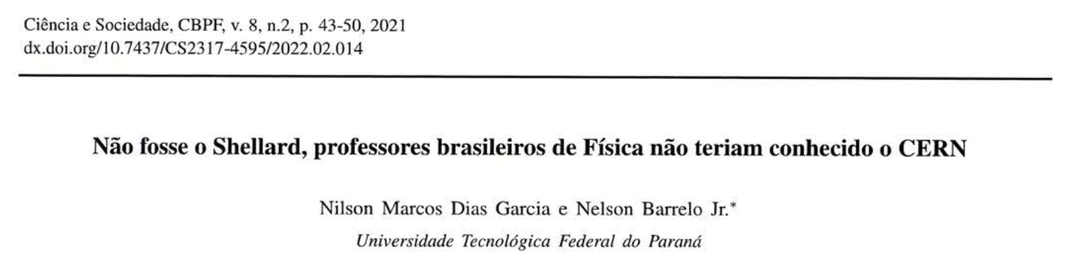
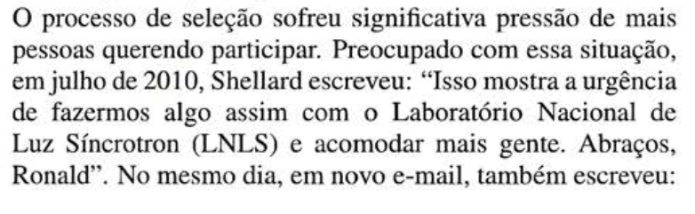
ANTECEDENTES

Slide 56
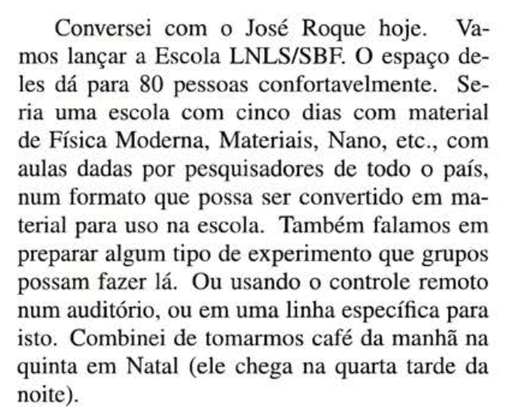
ANTECEDENTES

Slide 57
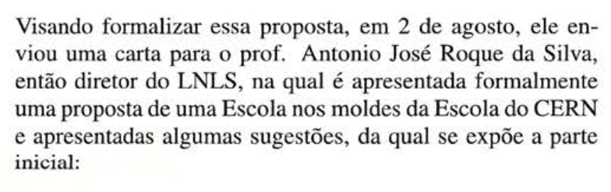
ANTECEDENTES

Slide 58
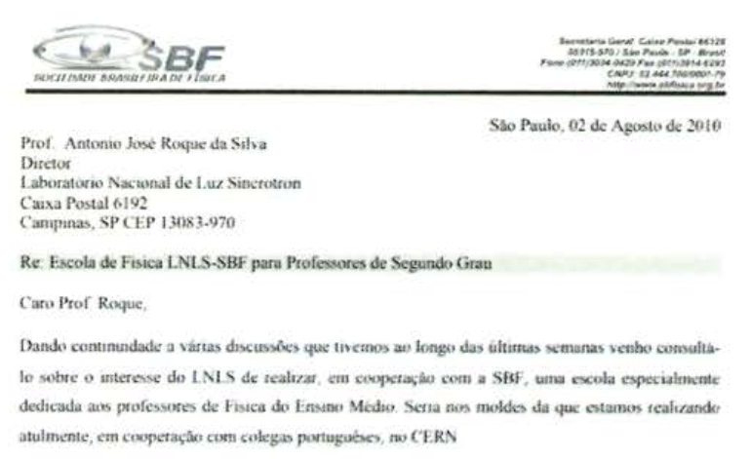
ANTECEDENTES

Slide 59
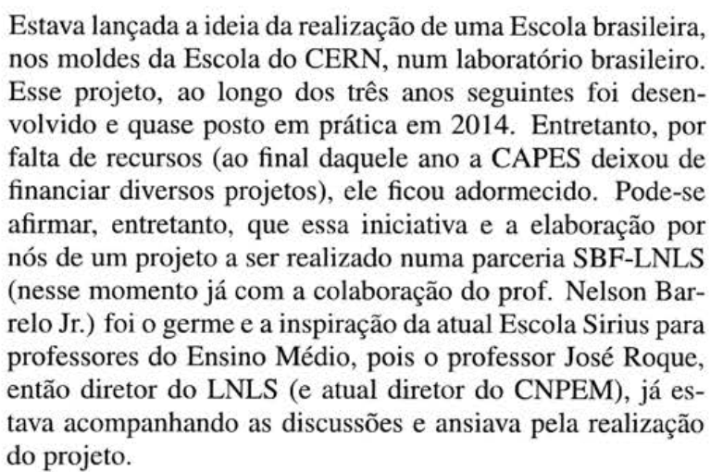
ANTECEDENTES

Slide 60
Brazilian Teacher Programmes
Um outro impacto institucional que a Escola de Física CERN poder ter dado refere-se à futura “Brazilian Teacher Programmes” (nome que tomei a liberdade de atribuir, inspirado pelo nome do Programa Português).
Pensada desde que as negociações relativas à adesão do Brasil como membro associado ao CERN (idos de 2012/2013) tomaram fôlego, finalmente, com a adesão em 2023, ela vai tomar forma a partir de 2026.

Slide 61
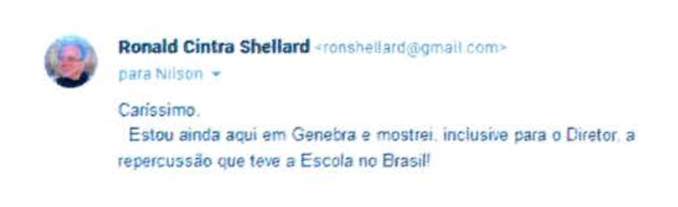
Brazilian Teacher Programmes
Pensamos, entretanto, que a experiência adquirida nos quinze anos de execução da Escola de Física CERN, junto com a Escola de Professores no CERN em Língua Portuguesa, poderão inspirar algumas ações da futura Escola, sonhada por nós há mais de uma década.
Afinal, não é qualquer evento que merece um elogio da magnitude que tivemos em 2010 por parte do prof. Shellard

Slide 62
FINALIZANDO
O pilar que sustenta a educação de um país são seus professores;
É imprescindível que eles sejam valorizados e tenham condições de trabalho, condições necessárias para uma boa formação dos alunos;
Devem ter acesso a cursos de qualidade;
Para que possam se aperfeiçoar e transmitir aos seus alunos o entusiasmo do acesso ao conhecimento;
Importância do acesso a conhecimentos atuais.

Slide 63
É impossível mensurar efetivamente todos os efeitos que as possibilidades terão na vida de cada um dos participantes da Escola, nem os efeitos sobre a formação científica dos seus alunos.
São muitos professores, muito mais alunos....

Slide 64
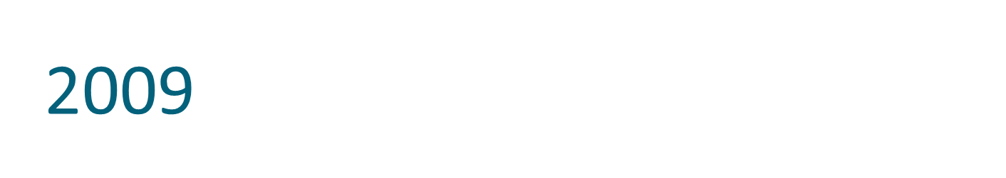
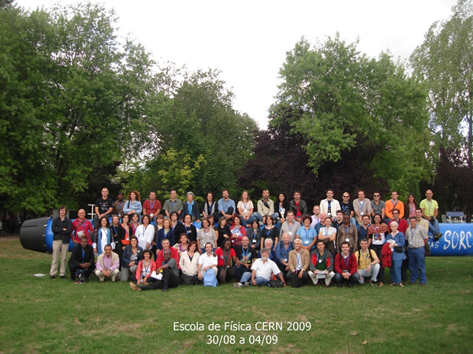

Slide 65
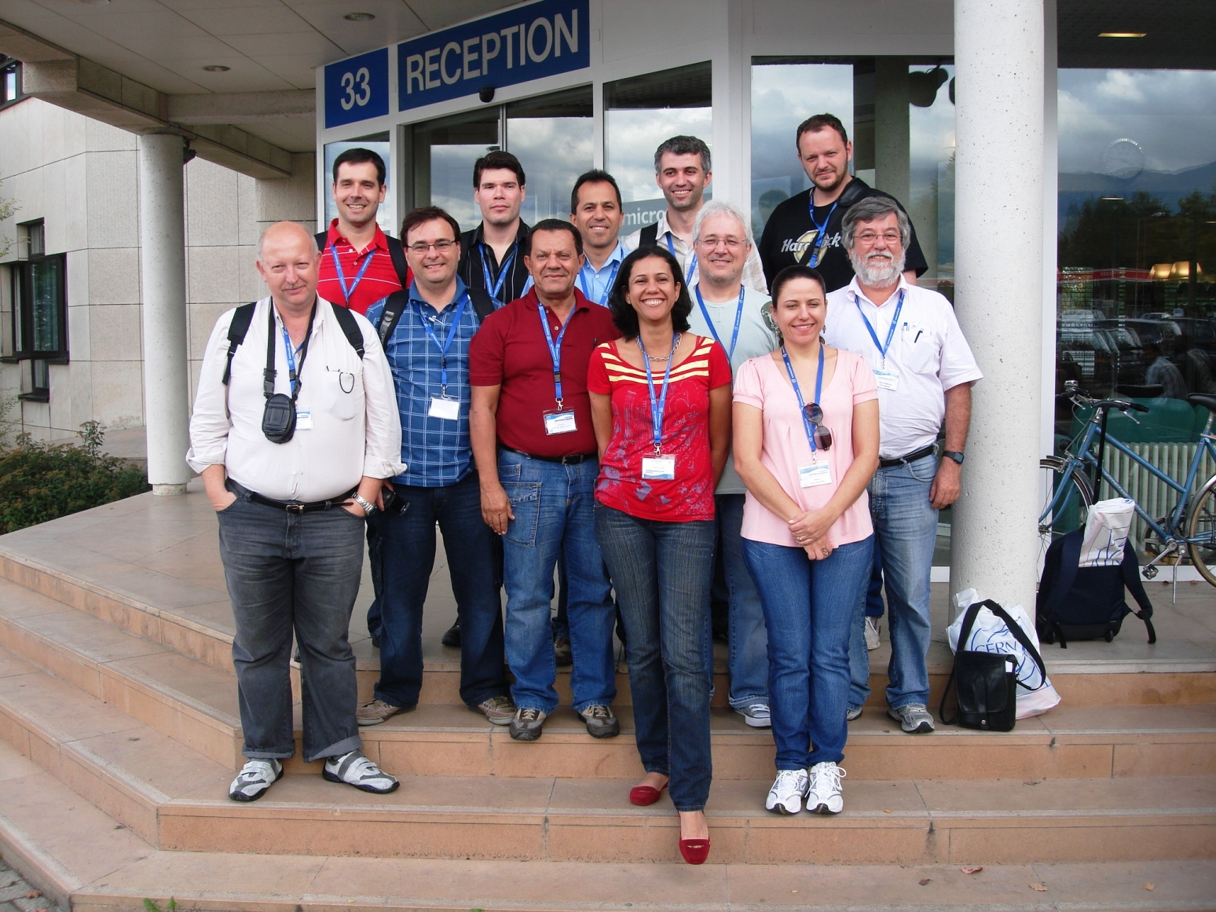
2009

Slide 66

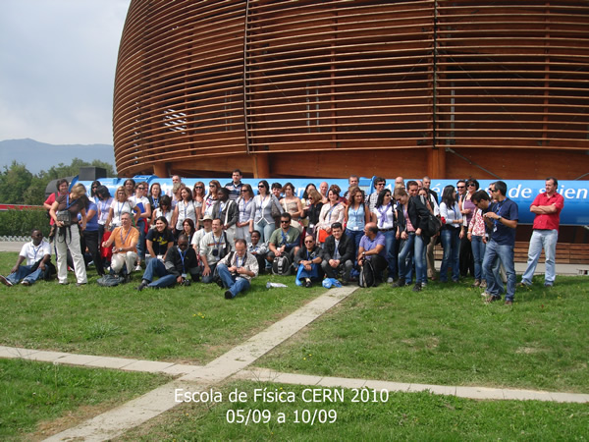

Slide 67
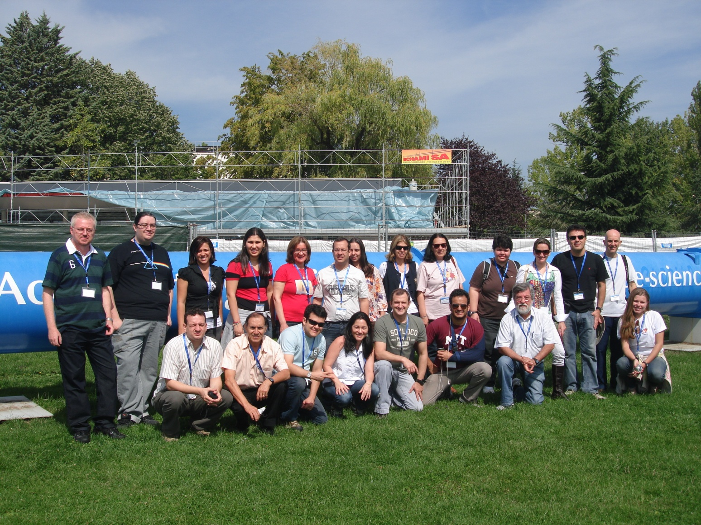
2010

Slide 68

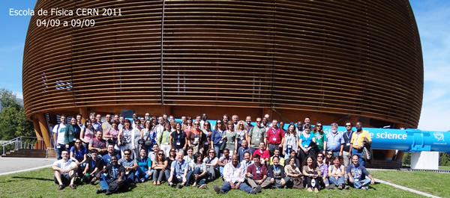

Slide 69
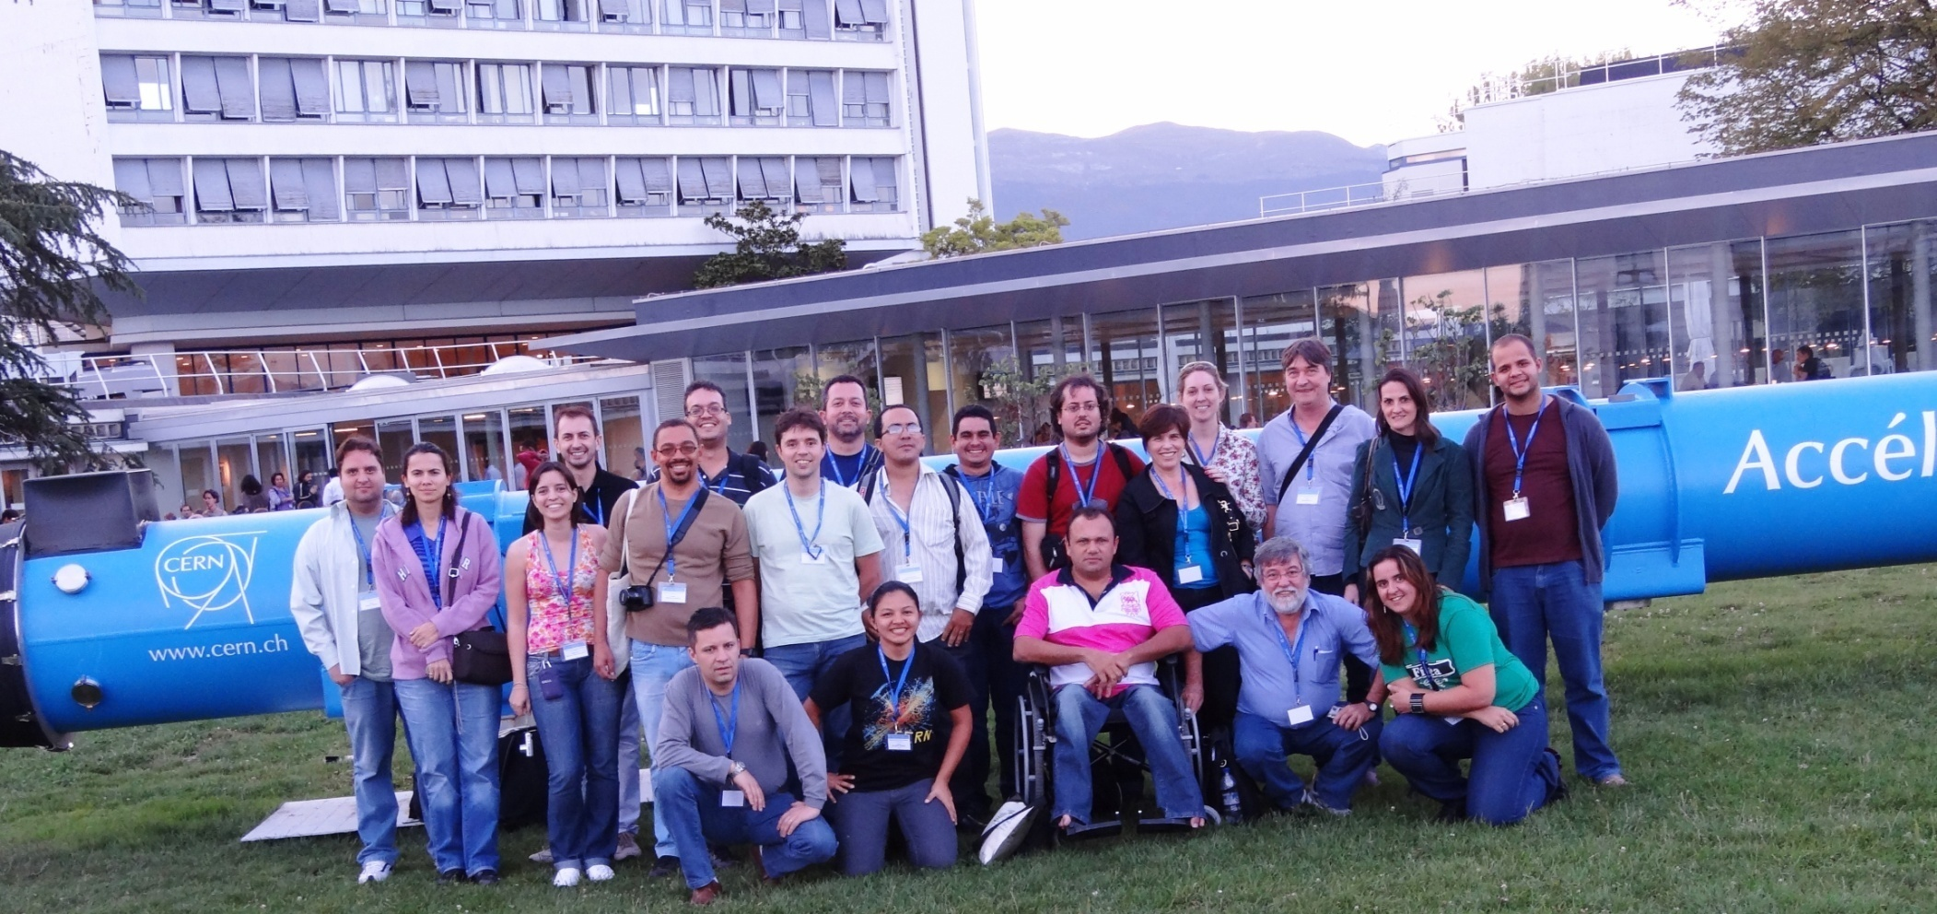
2011

Slide 70
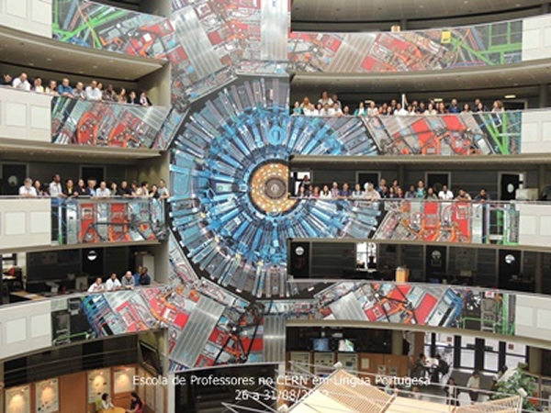


Slide 71
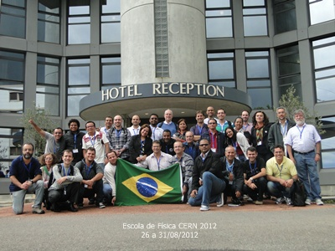
2012

Slide 72
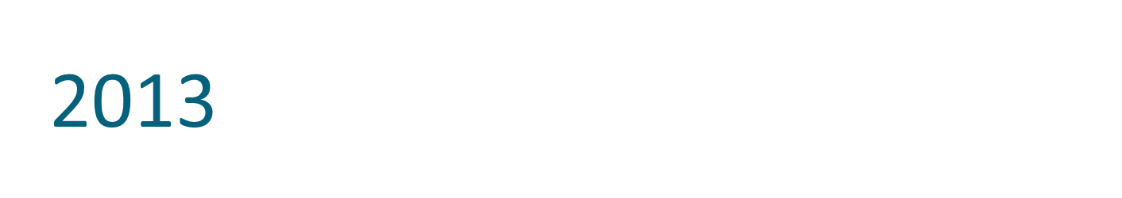
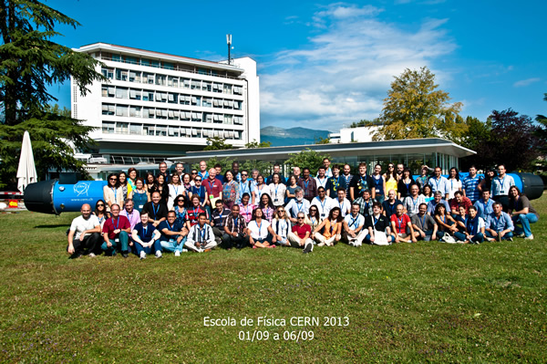

Slide 73
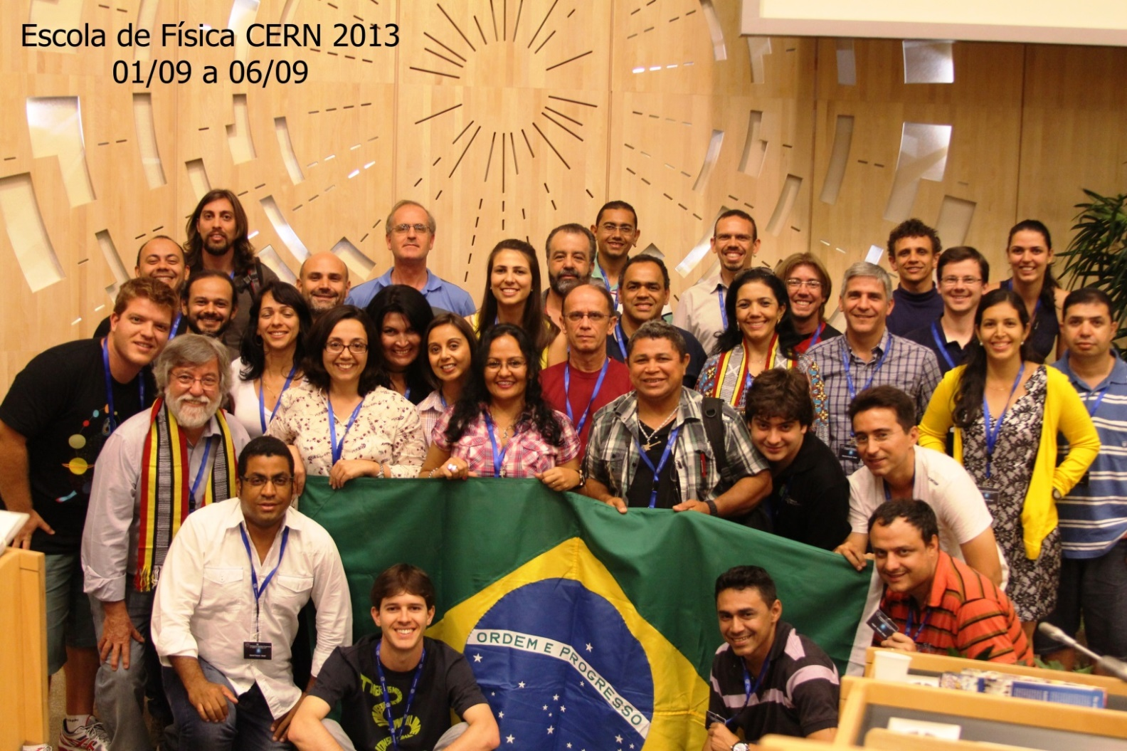
2013

Slide 74
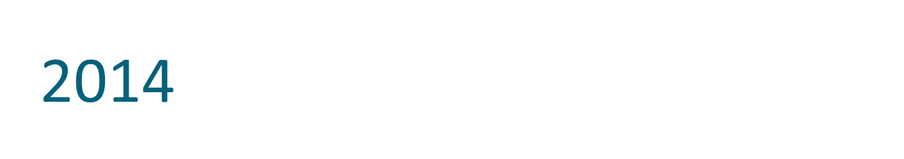
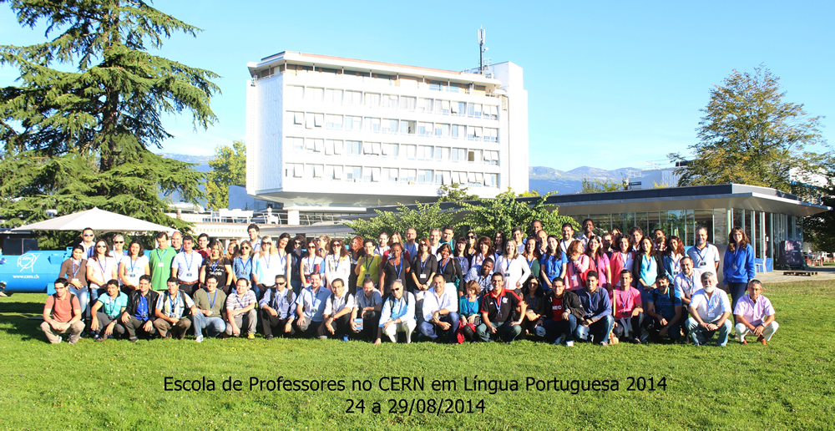

Slide 75
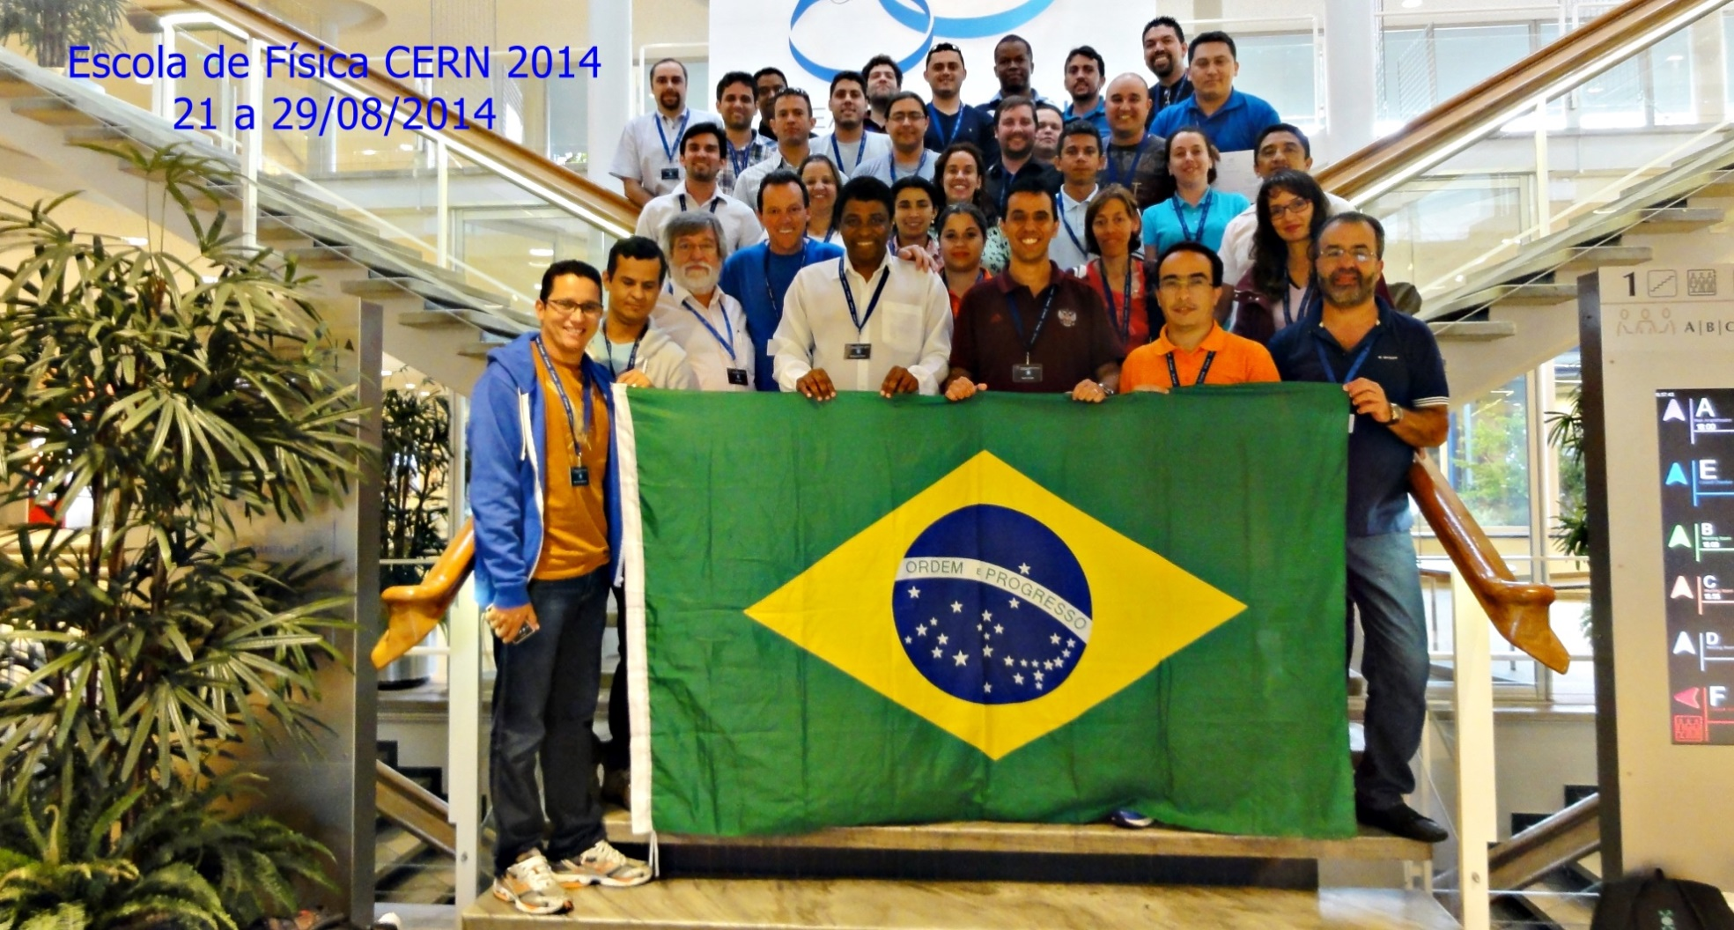
2014

Slide 76

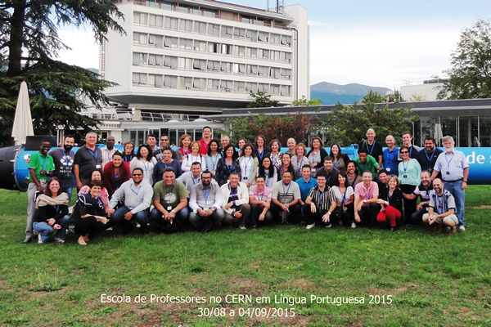

Slide 77
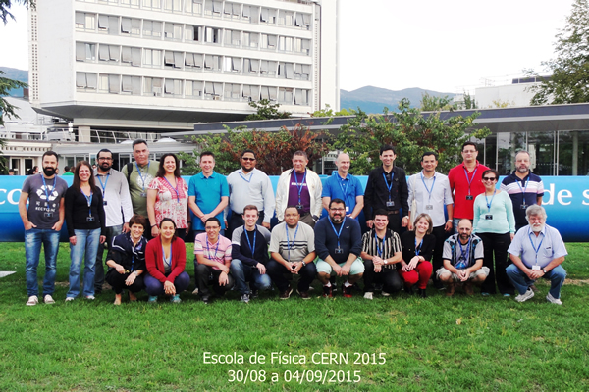
2015

Slide 78
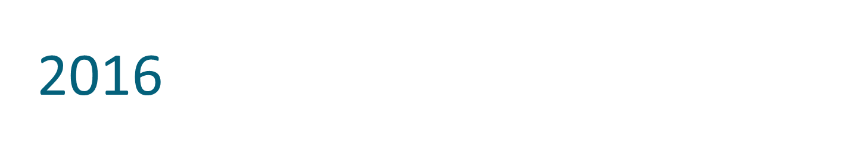
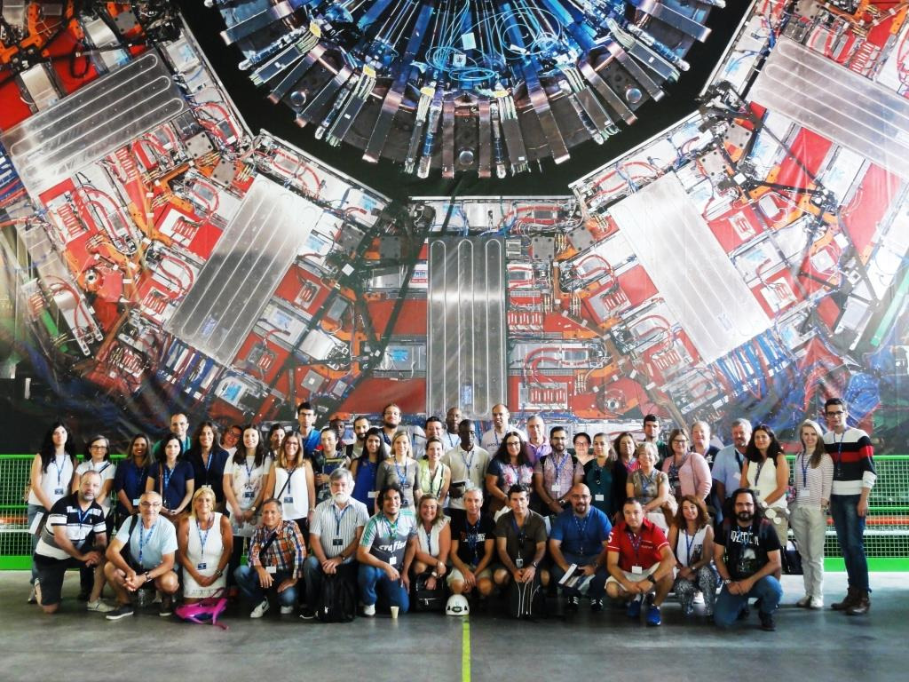

Slide 79
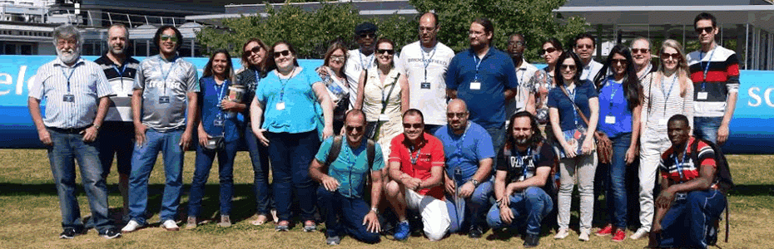
2016

Slide 80
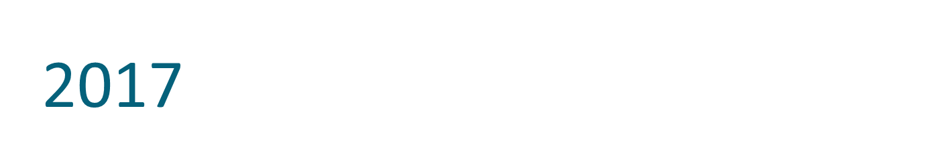
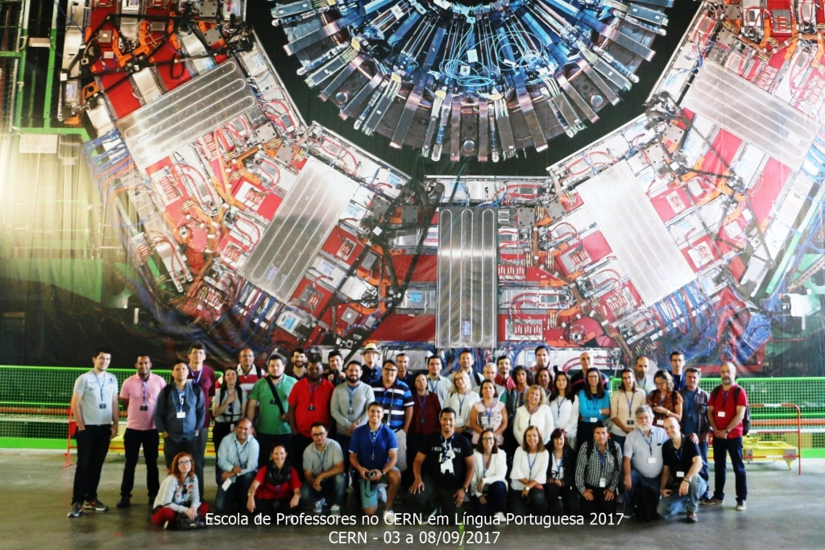

Slide 81
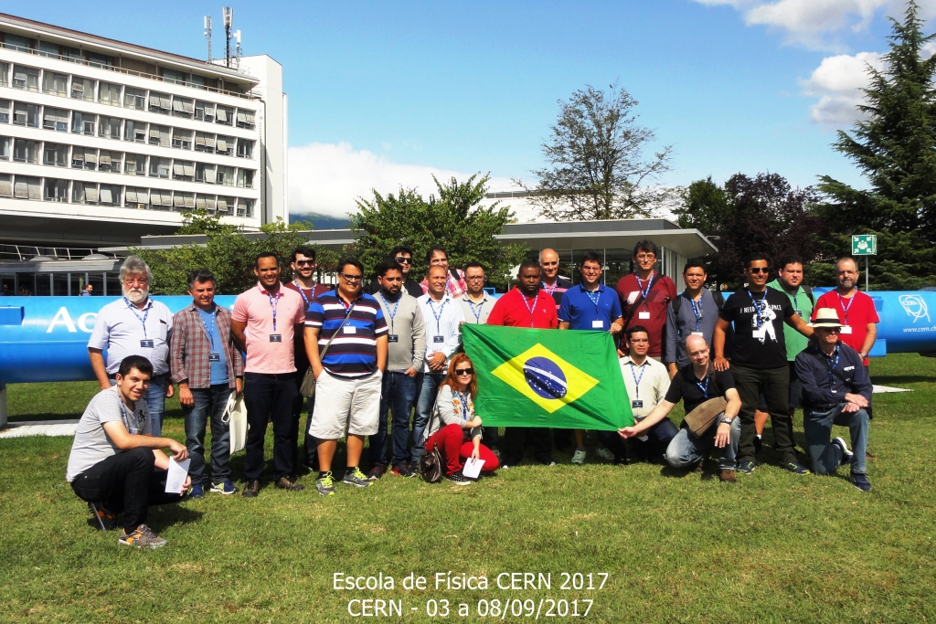
2017

Slide 82
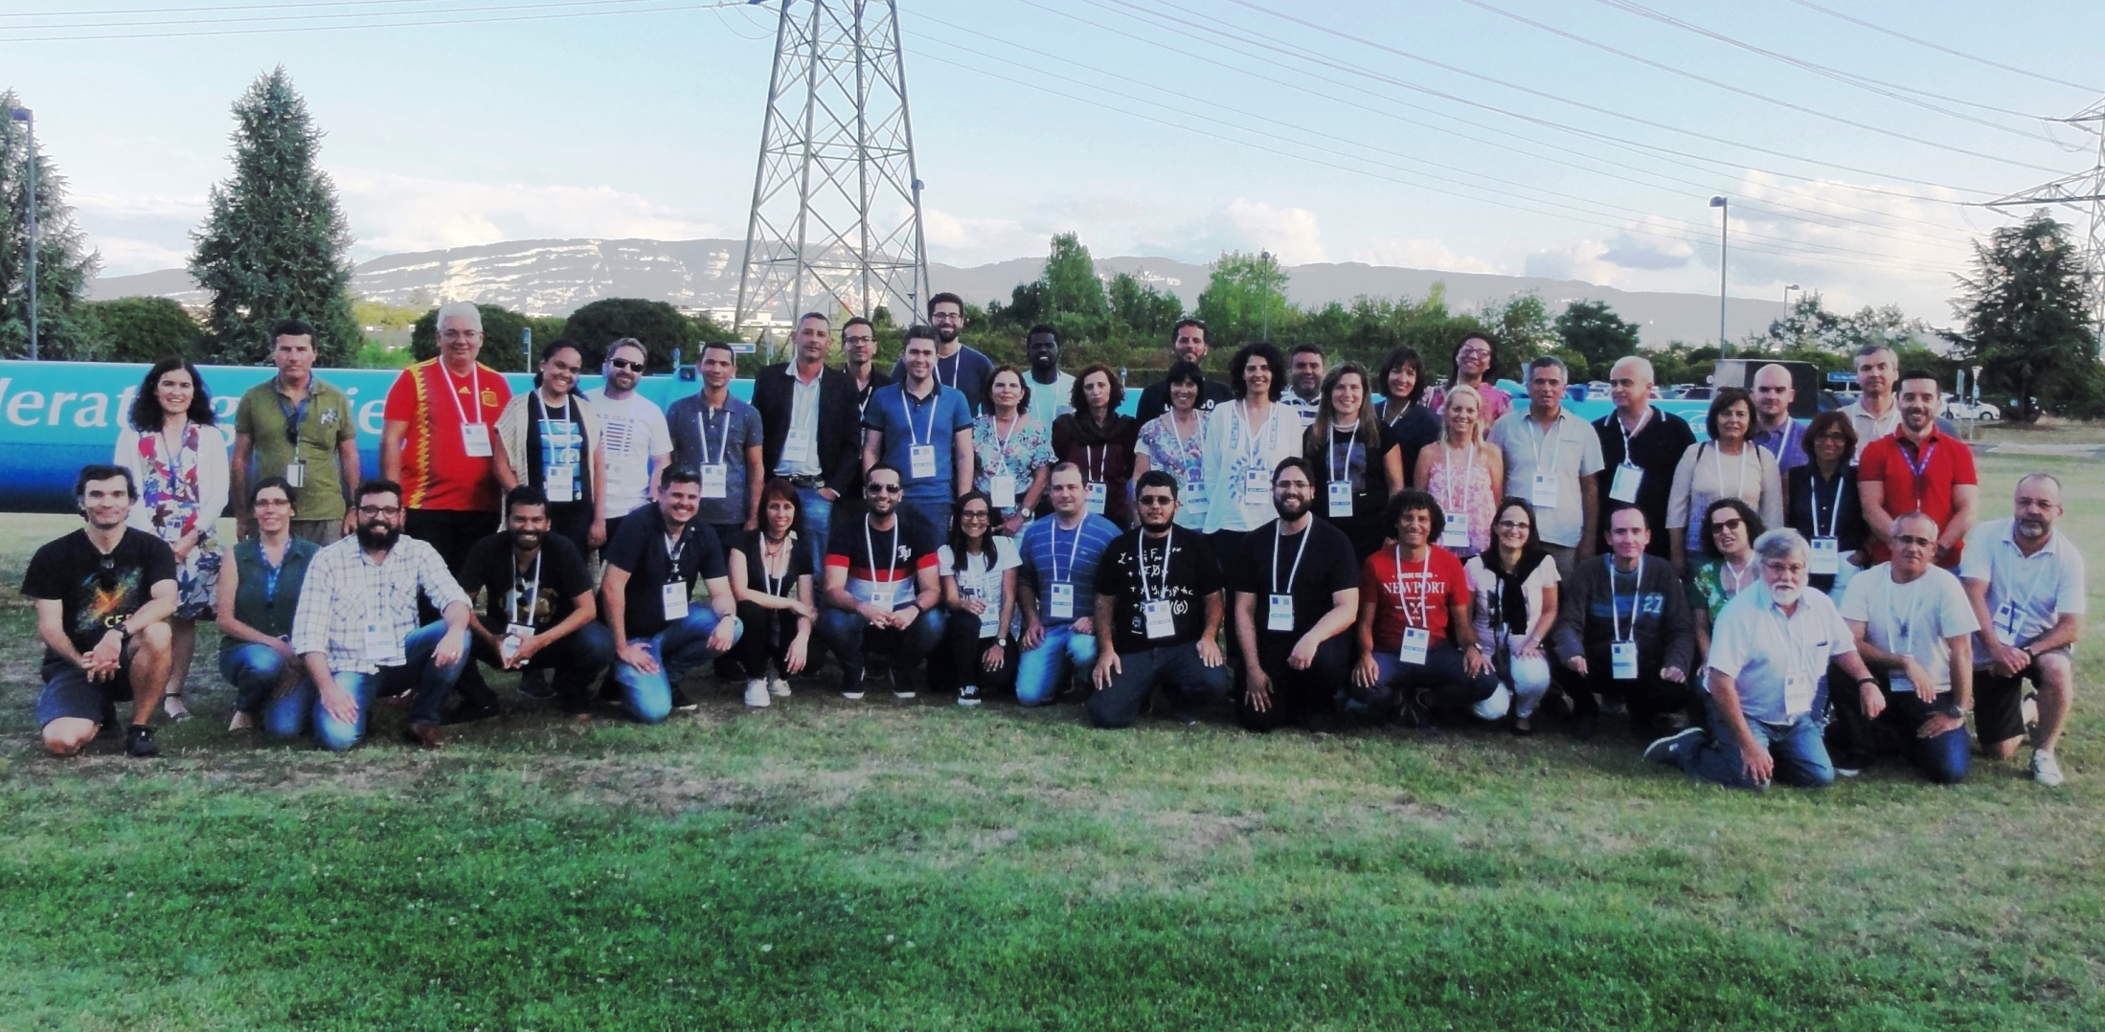
2018

Slide 83
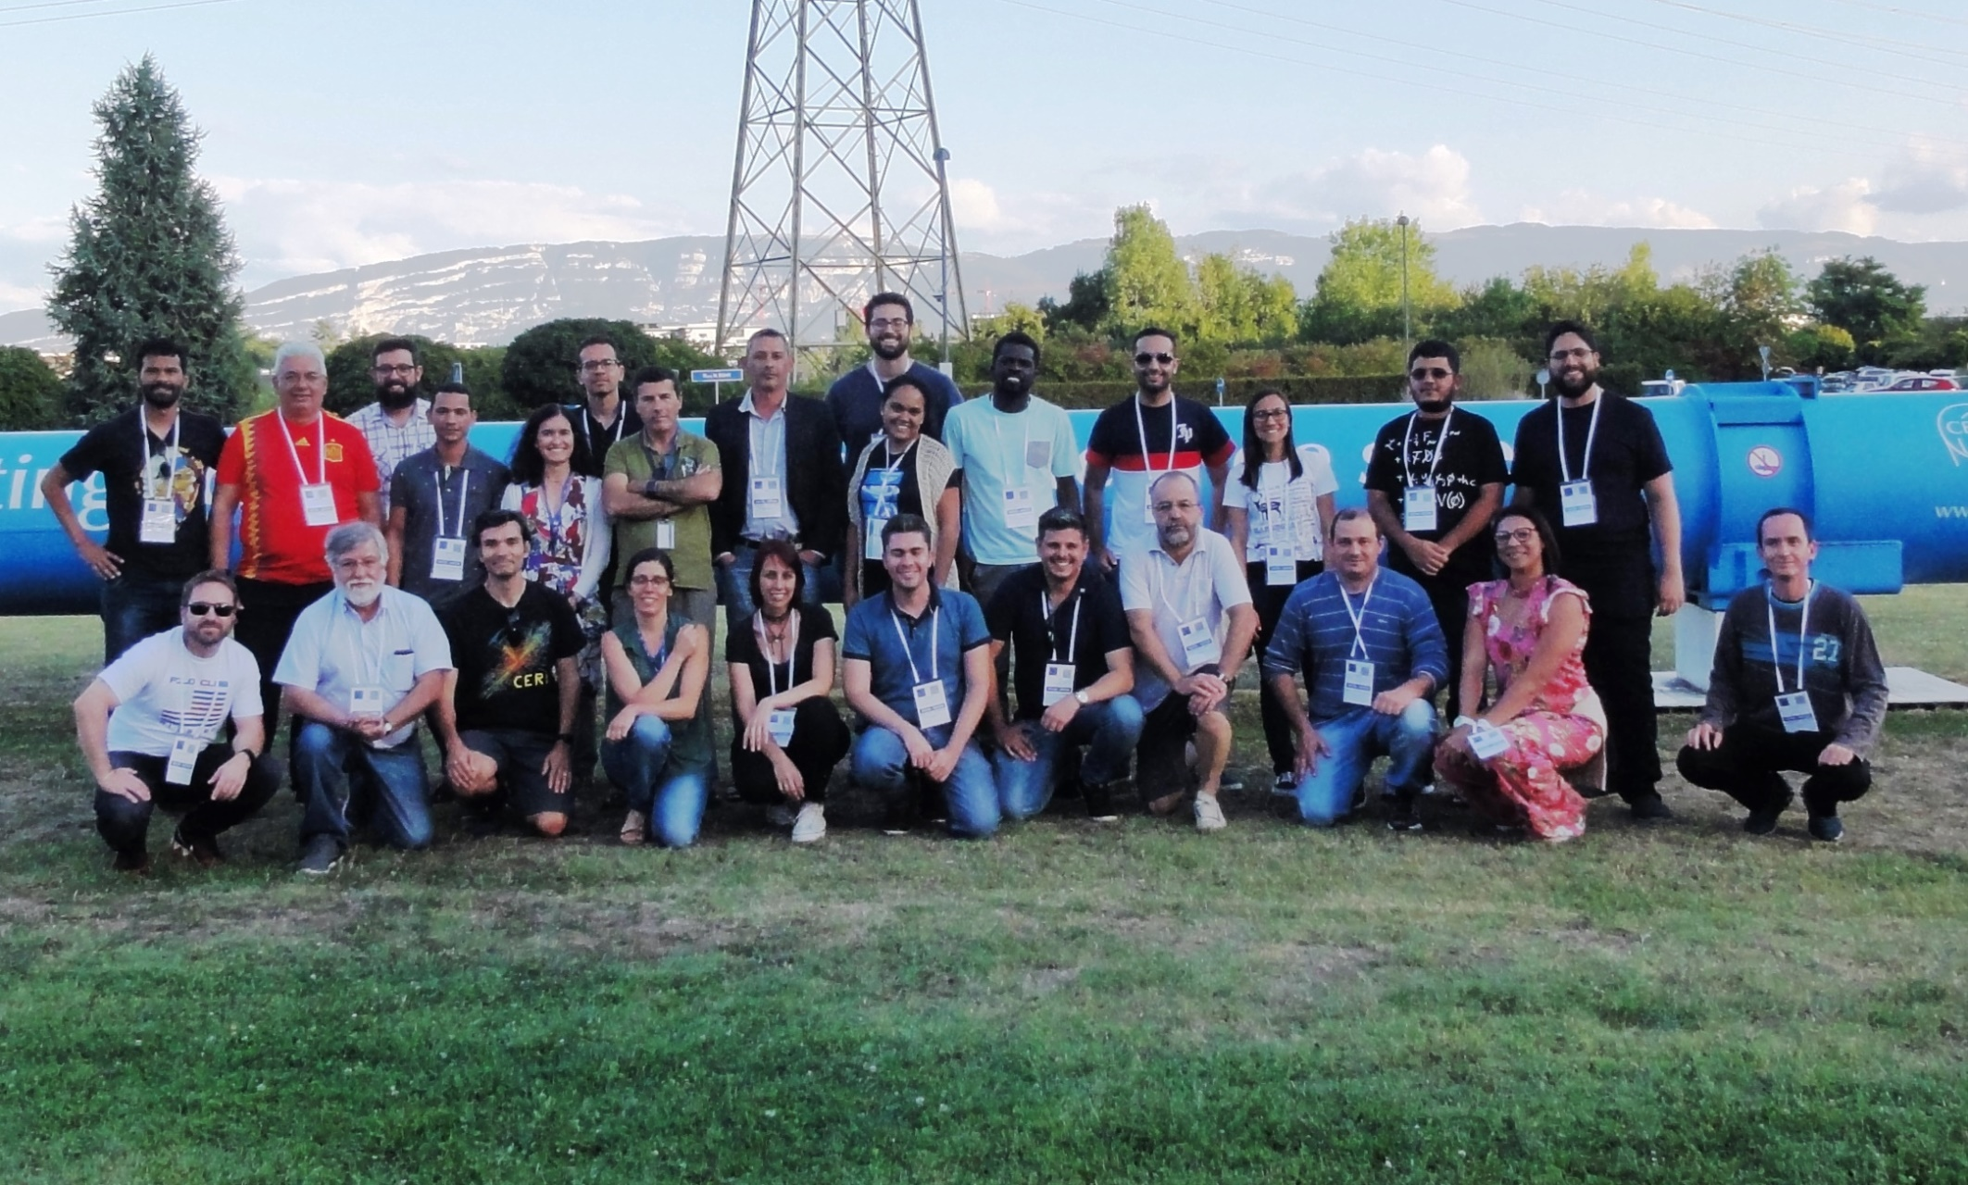
2018

Slide 84
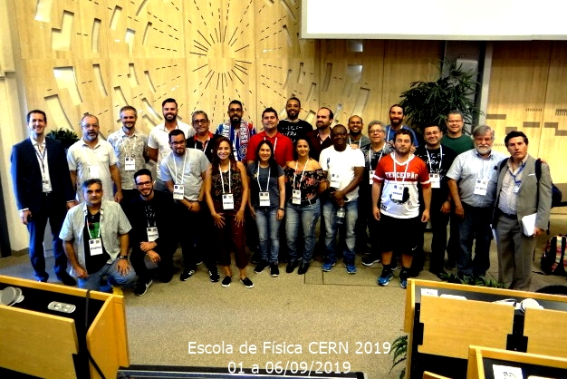
2019

Slide 85
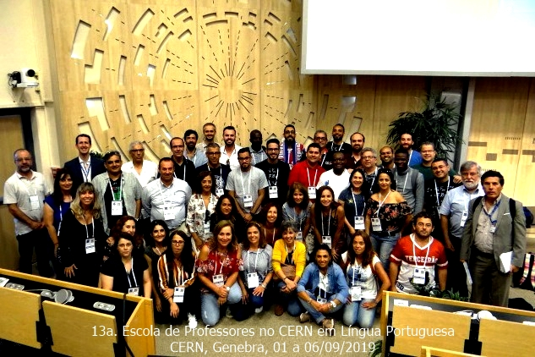
2019

Slide 86
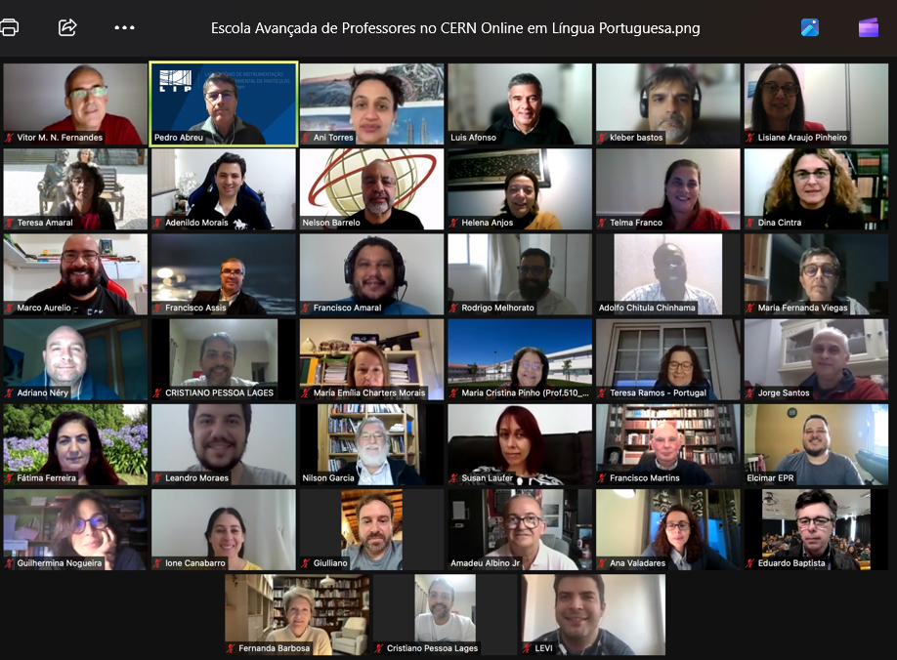
2021 – Escola Avançada

Slide 87
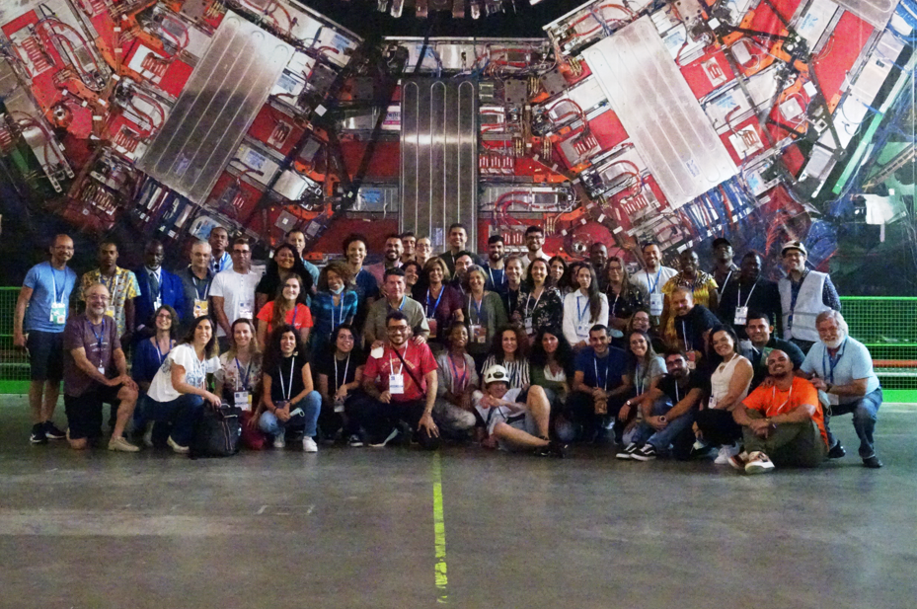
2022

Slide 88

2022

Slide 89

2023

Slide 90

2024

Slide 91

2025

Slide 92


Slide 93
Minha primeira viagem de avião, minha primeira viagem para o exterior.
Nós estarmos aqui, a falar para os participantes da Escola de Professores no CERN
em Língua Portuguesa
O prof. Nelson ser credenciado como userCERN na colaboração Sprace CMS.

Slide 94
Mas, certamente, após essa experiência, nossas aulas de Física nunca mais serão as mesmas.
(prof. Dulcidio Braz Jr. – CERN 2012)
Nem nós mesmos...

Slide 95
Obrigado
Nilson Marcos Dias Garcia
  Coordenador da Escola de Física CERN de 2009 até 2017
  nilsondg@gmail.com
Nelson Barrelo Jr.
  Coordenador da Escola de Física CERN de 2013 até hoje
  nbarrelo@gmail.com

Slide 96
Links de acesso a informações sobre a Escola de Física CERN
https://mesonpiold.cbpf.br/renafae/escolacern/
https://www.facebook.com/escolacern/

